Slide 1
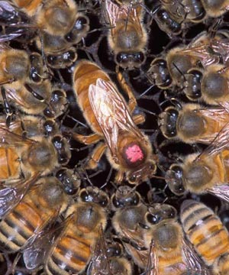
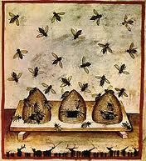
Beseda
so včelármi
15.1.2020
III. a VI.oddelenie ŠKD

Slide 2
Dňa 15.1.2020 nás navštívila rodina Grmanovcov,
pani Alžbeta Grmanová, pán Ivan Grman a René Grman,
žiak V.A triedy.
Sú to aktívni včelári, ktorí majú svoje úle a starajú sa
o spoločenstvo včiel.
Priniesli nám na ukážku úľ so zásuvkami, formy na odlievanie sviec
a med na ochutnávku. Veľmi zaujímavo rozprávali o včelárstve,
veľa sme sa dozvedeli. V rámci besedy, deti kládli otázky.
Deti pripravili niekoľko projektov na uvedenú tému,
výstavu včelích produktov.
Na záver sme sa poďakovali, účastníci sa zapísali do školskej kroniky
a deti ochutnali agátový med.

Slide 3
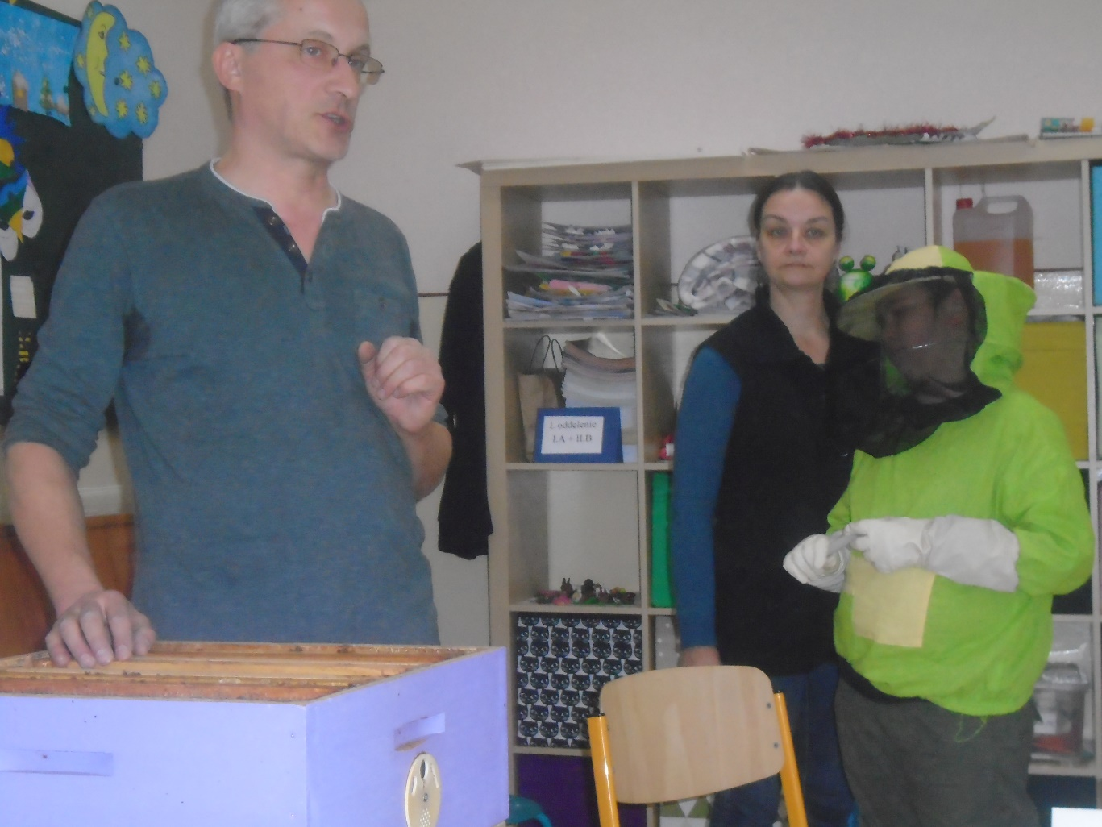
Včelárstvo
zaoberá sa chovom včiel, výrobou medu a vosku
Ažbeta Grmanová
René Grman
Ivan Grman

Slide 4
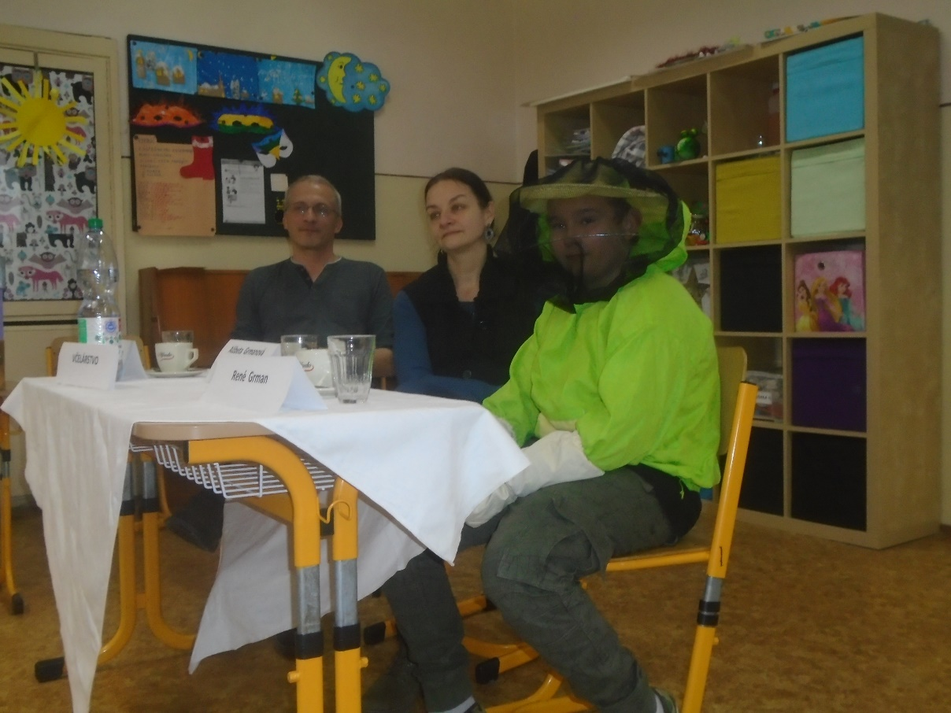
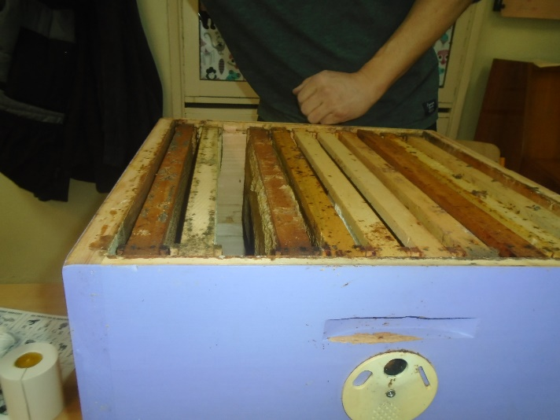
Včela medonosná
žije v úli, sú tam robotnice, trúdy, matka-kráľovná
tvorí spoločenstvo včiel

Slide 5
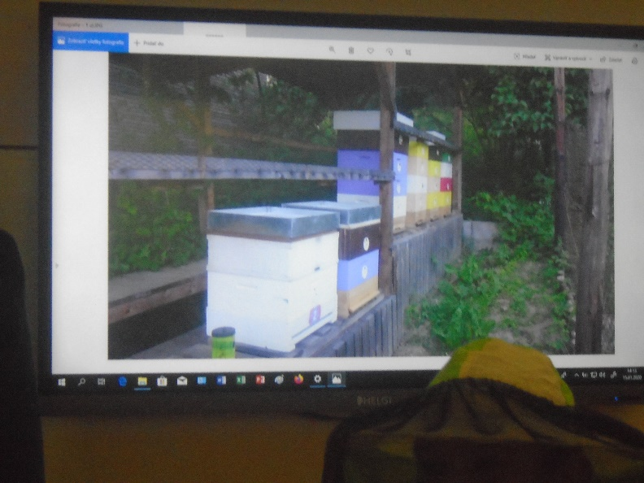
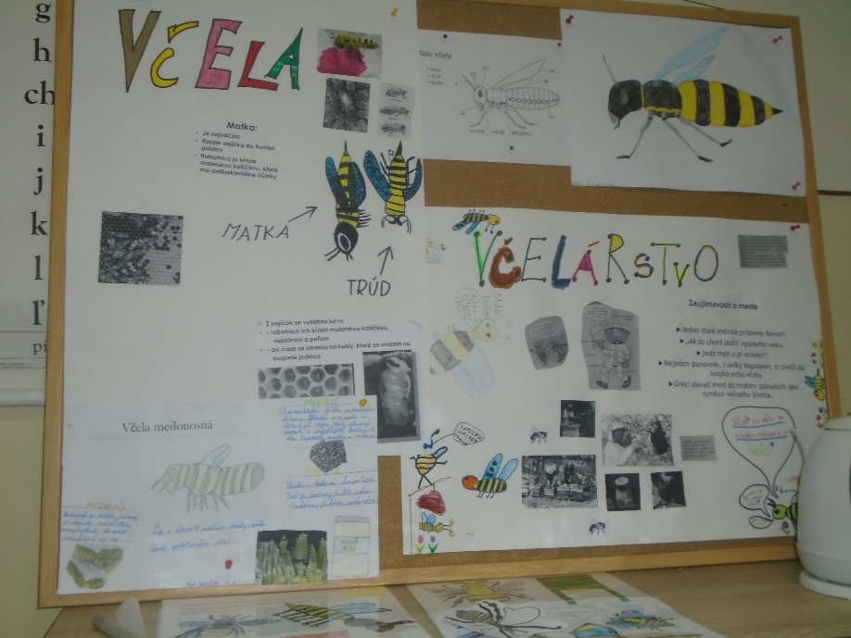
Robotnice
neplodné samičky
opeľujú kvety rastlín peľ potrava
zbierajú nektár – rastlinné šťavy tvoria z neho med
vytvárajú plásty z vosku
starajú sa o larvy

Slide 6
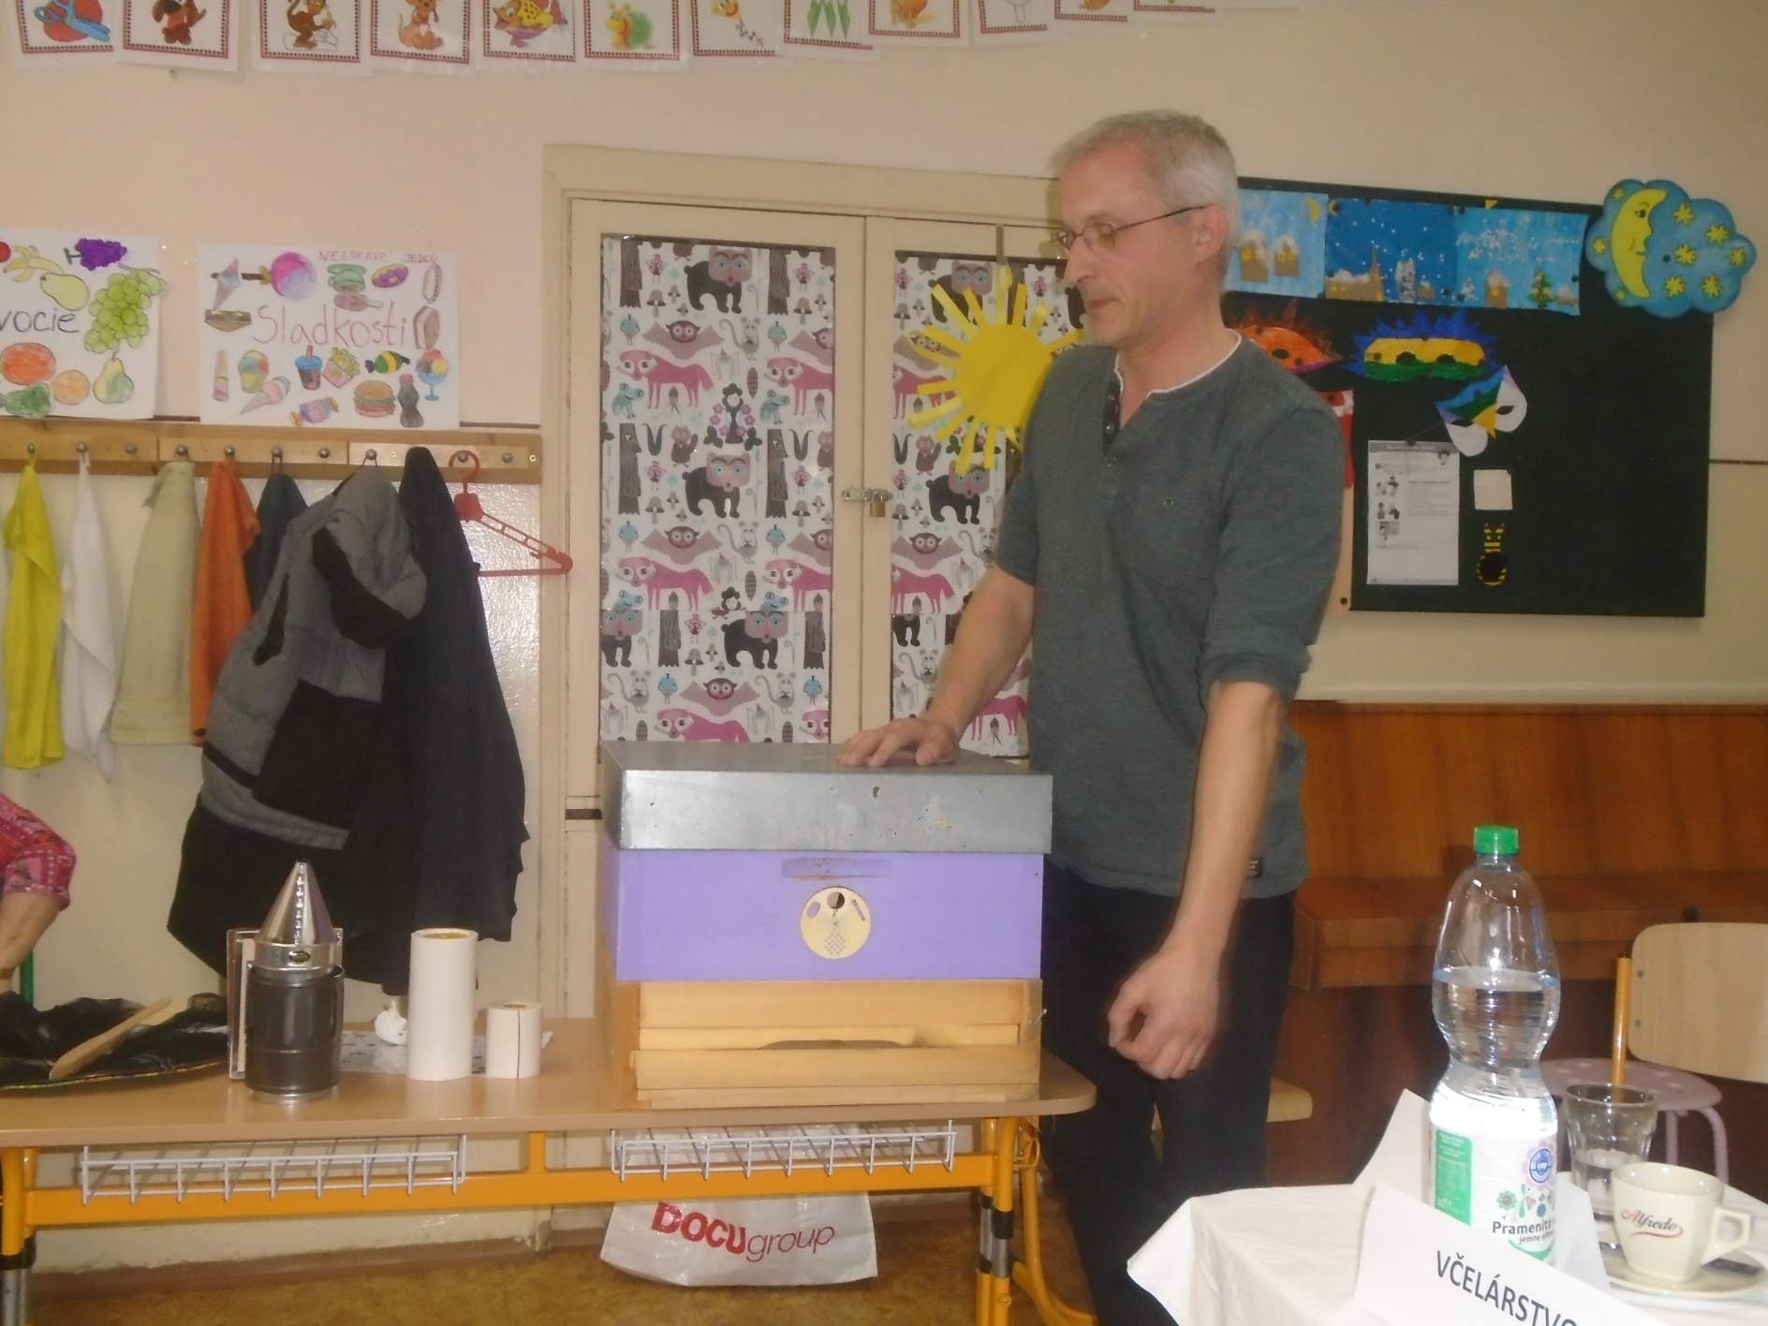

Slide 7
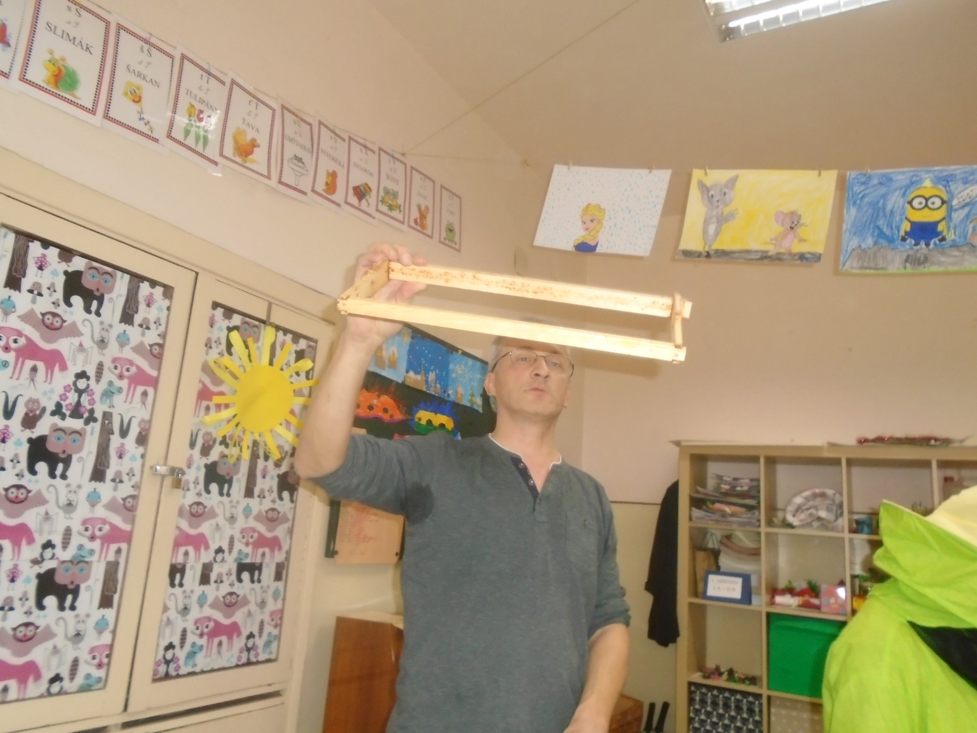

Slide 8
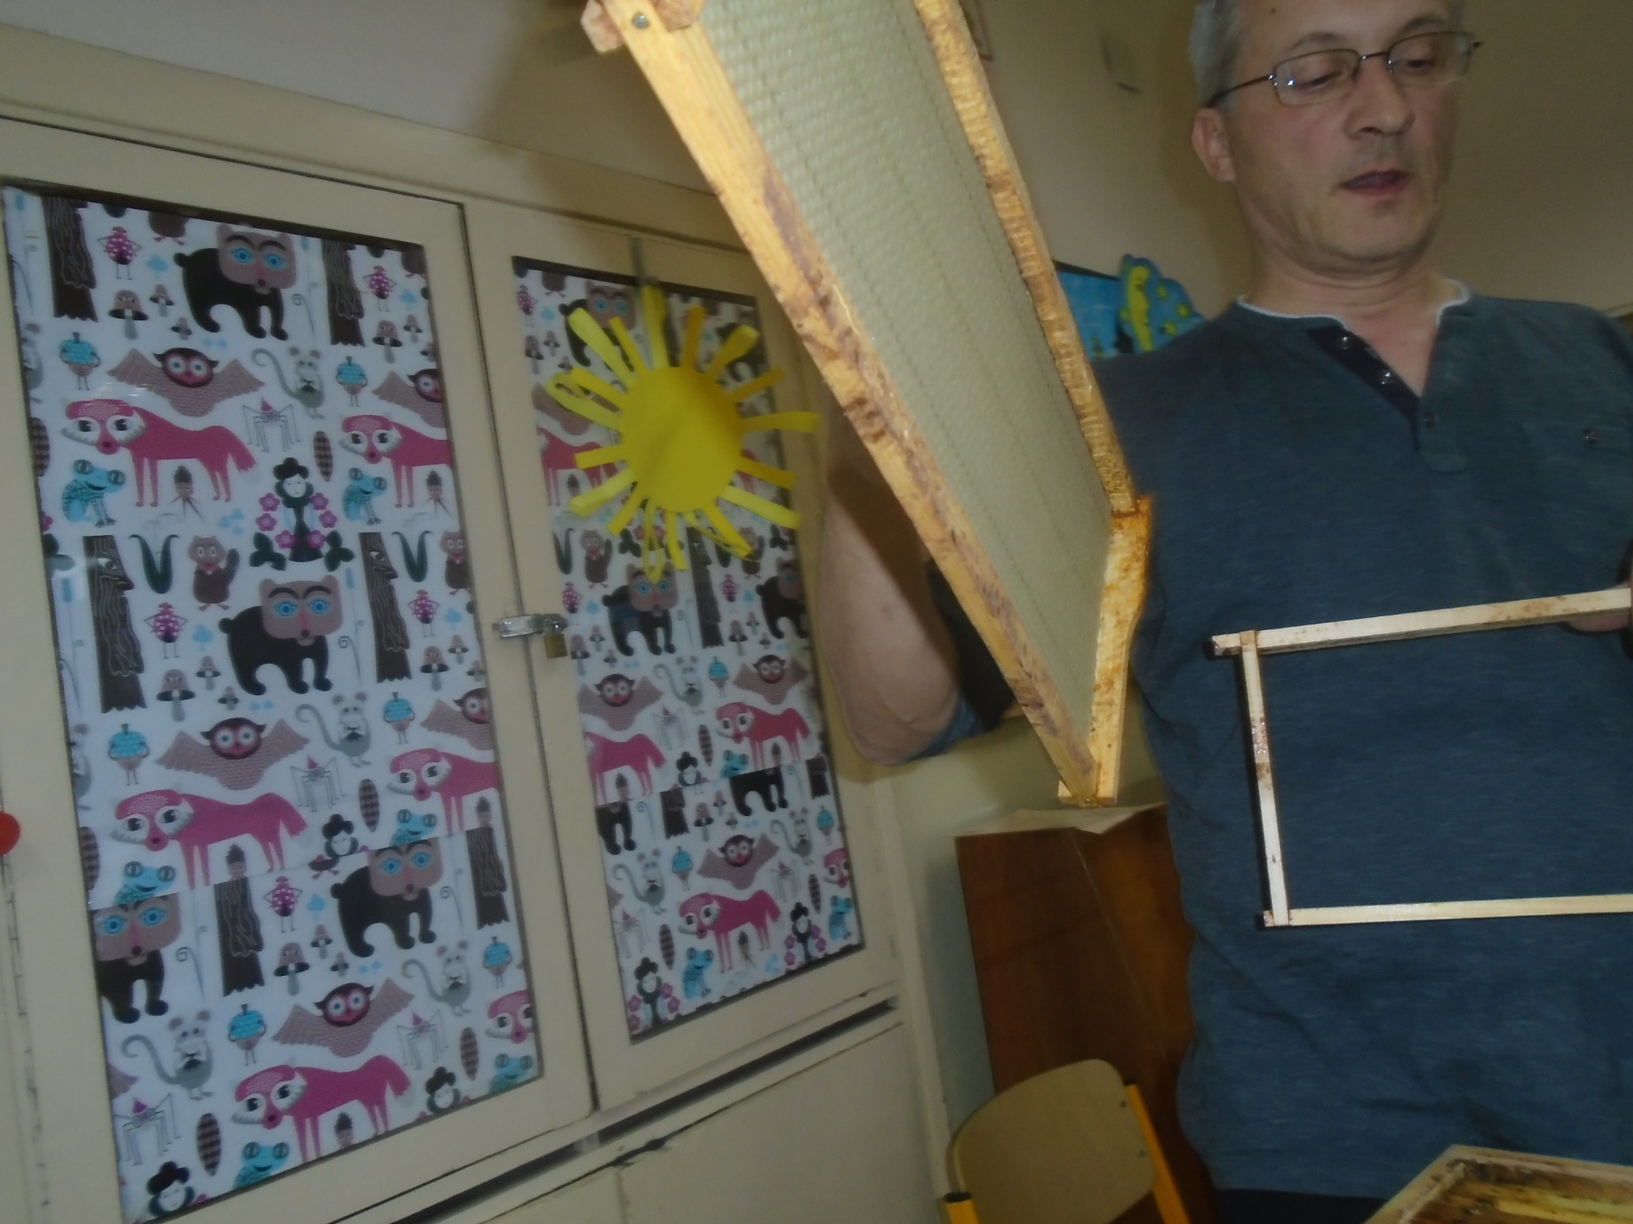

Slide 9
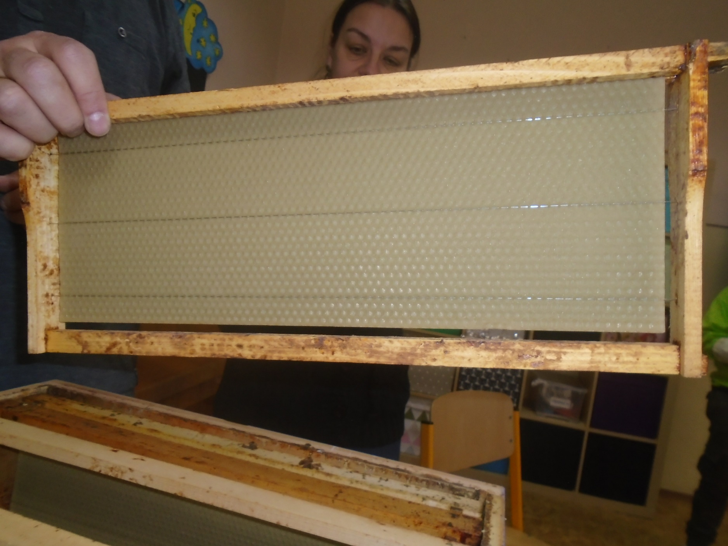

Slide 10
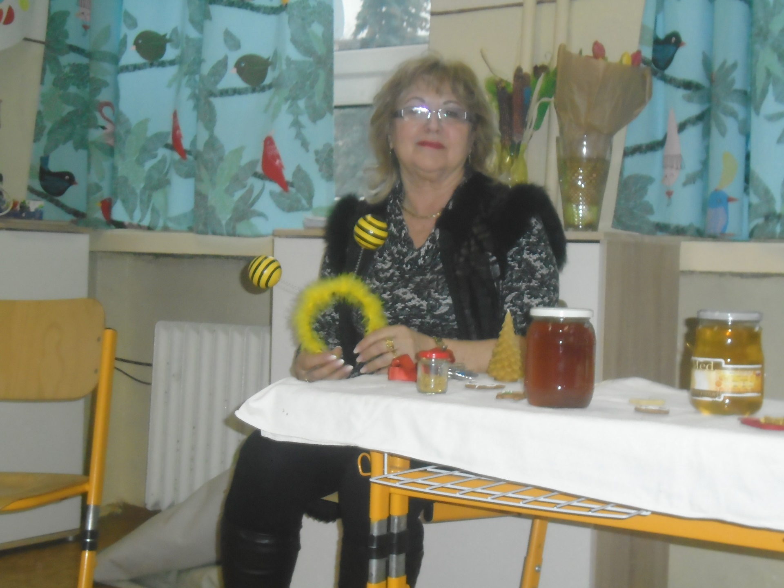
PaedDr.A. Snehotová
riaditeľka ZŠ

Slide 11
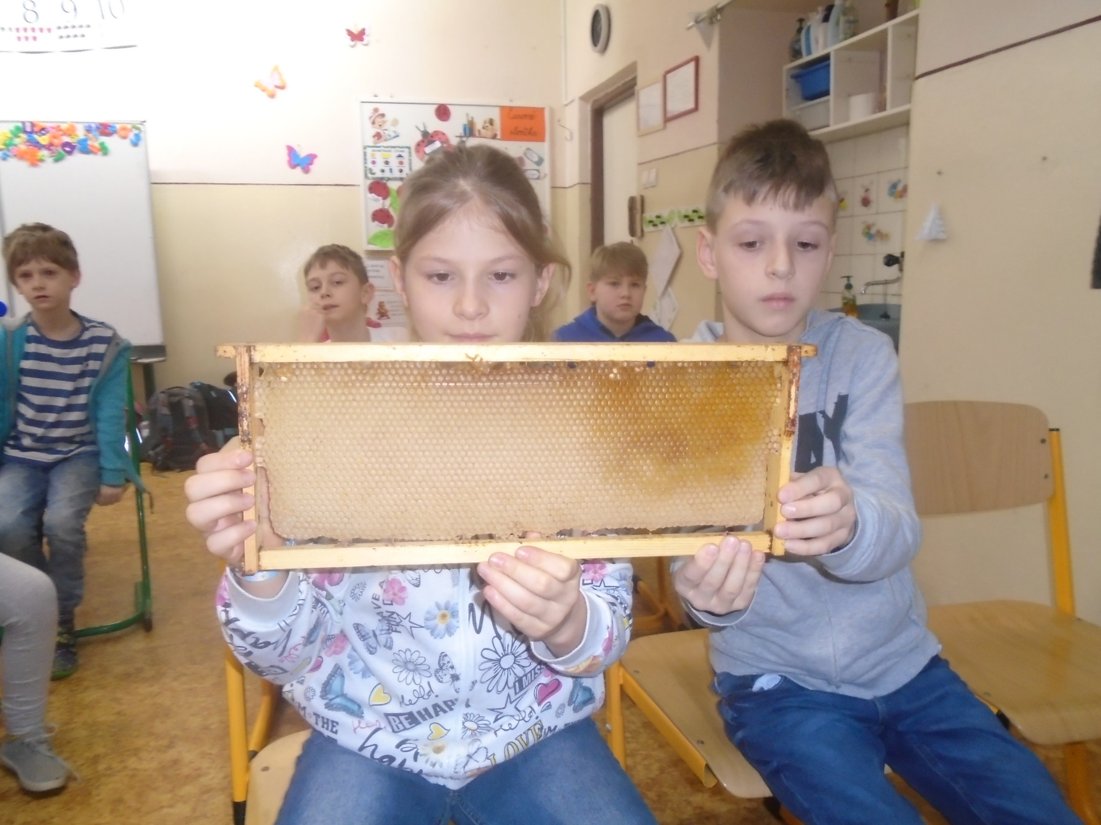

Slide 12
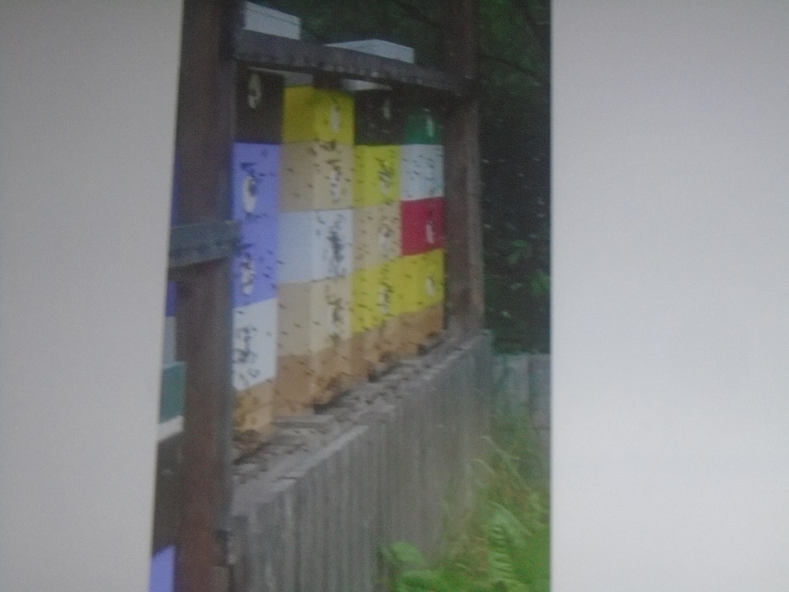
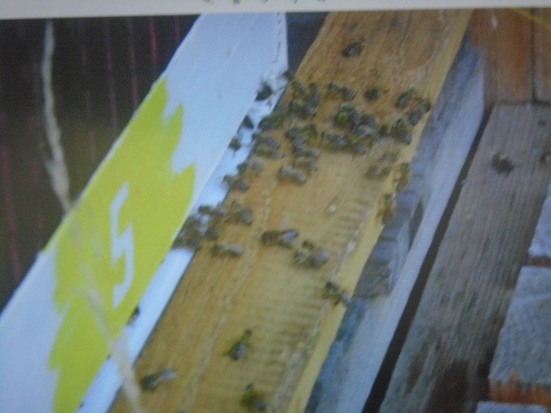
Trúdy
samčeky
oplodňujú matku po jej oplodnení ich robotnice vytlačia z úľa
nevyletujú za potravou

Slide 13
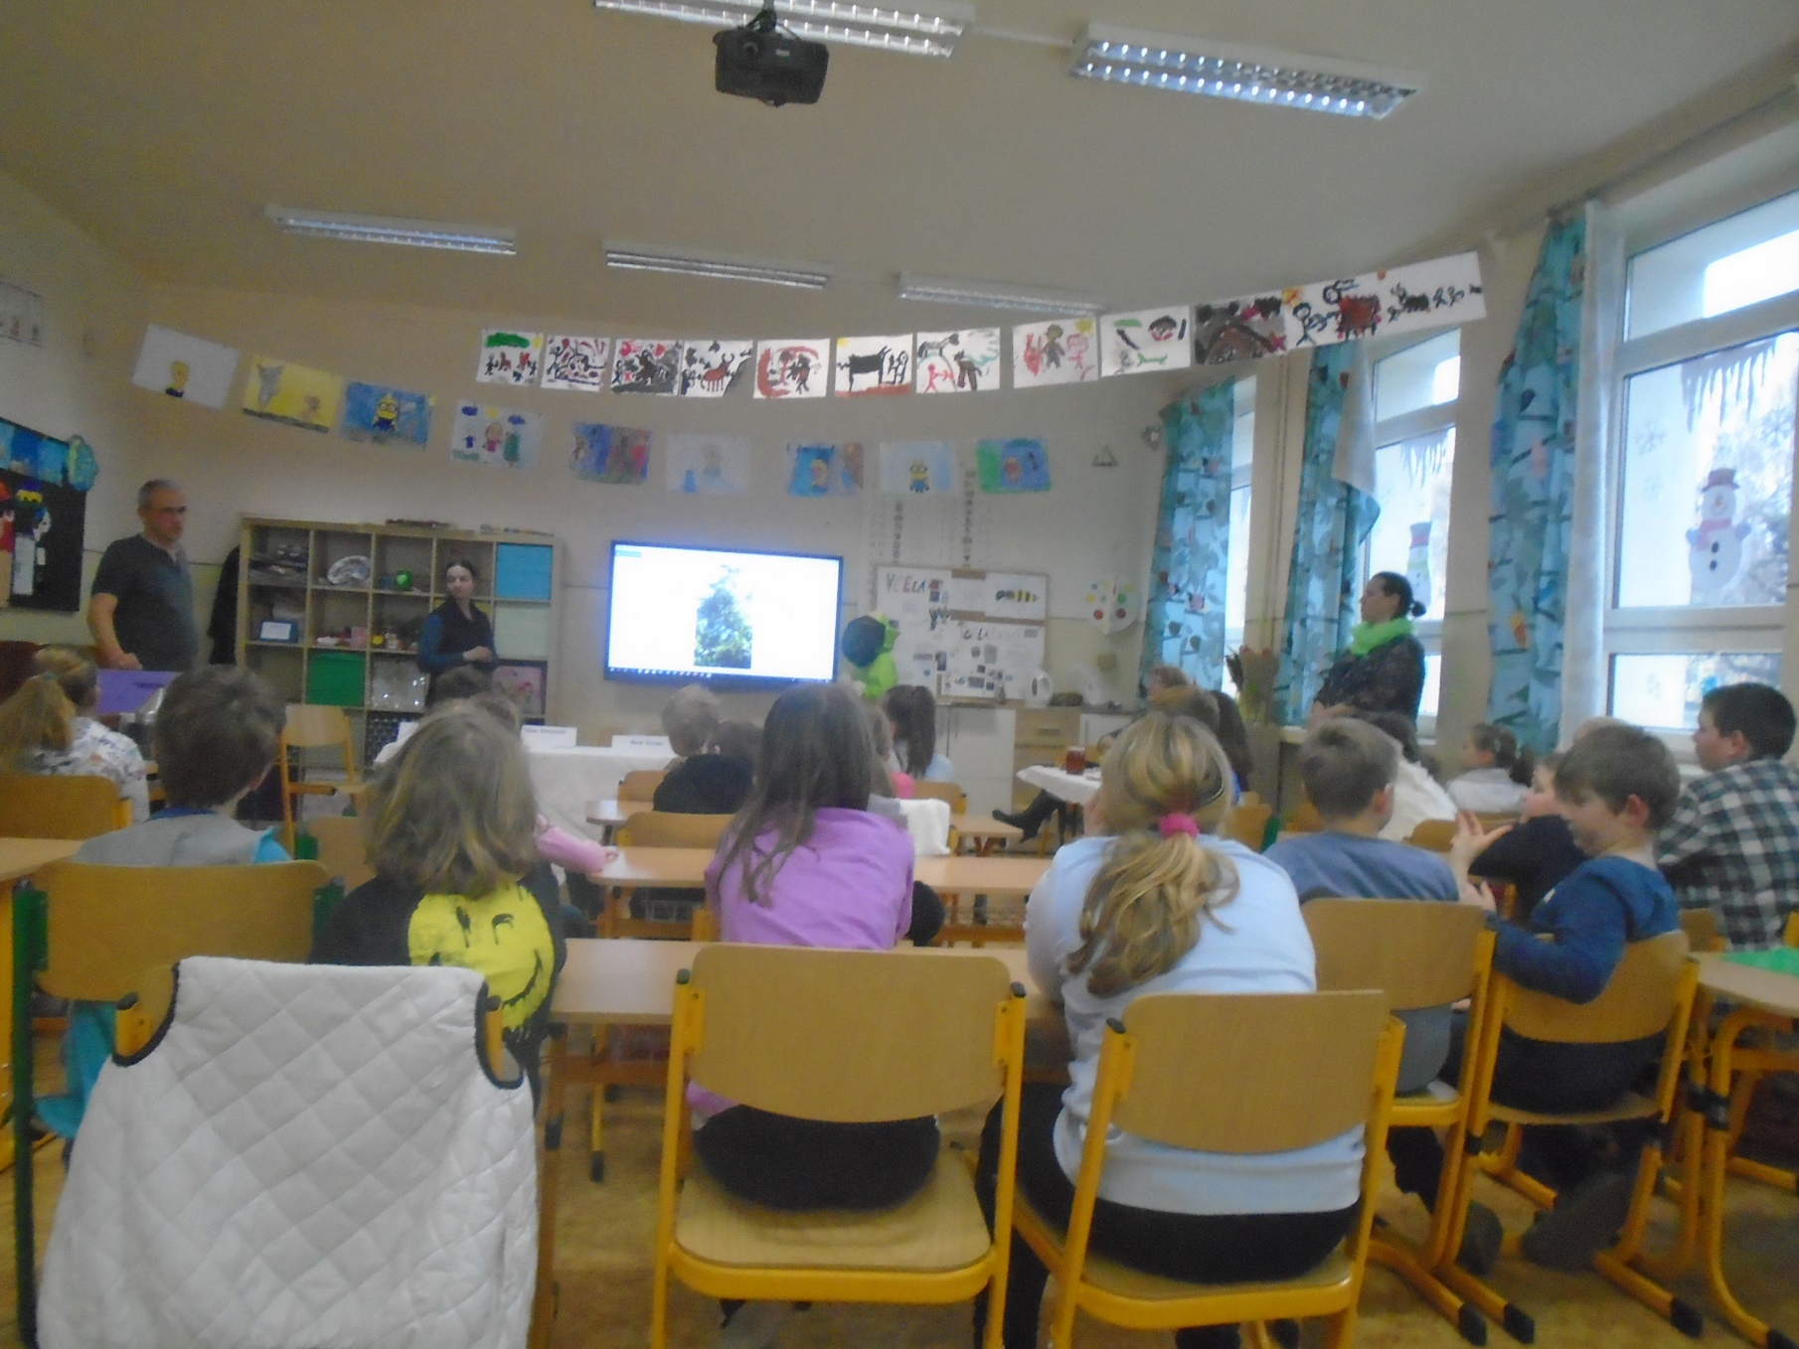

Slide 14
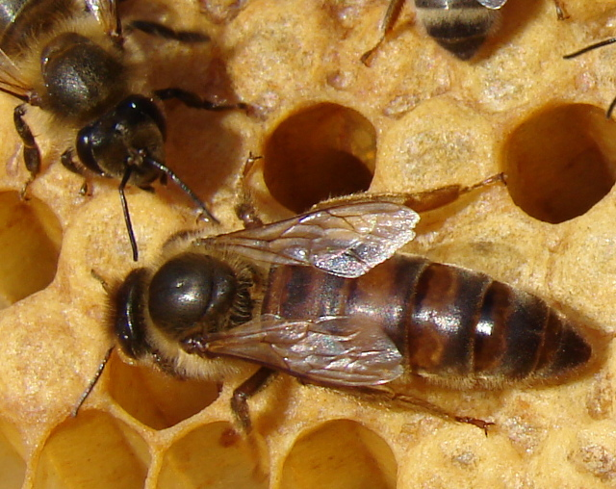
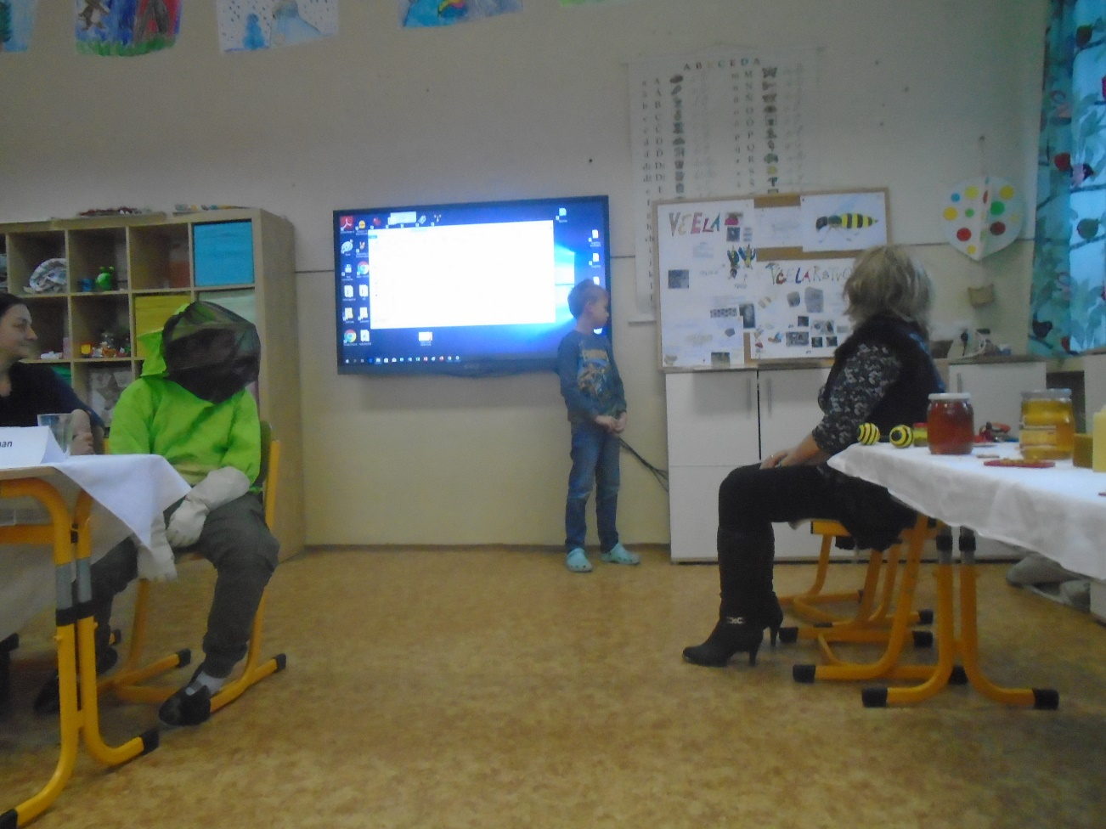
Matka - kráľovná
plodná samica
najväčšia zo včiel
kladie oplodnené vajíčka
po vyliahnutí novej matky opúšťa úľ

Slide 15
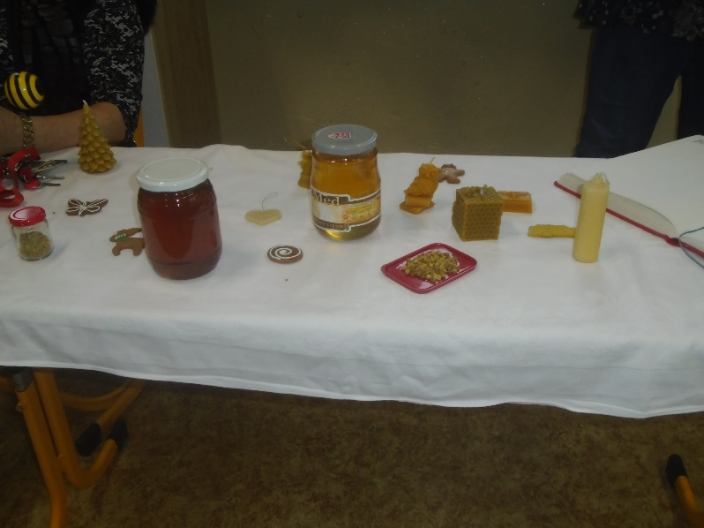
Význam
med – liečivé účinky, potravinárstvo, kozmetika
vosk – kozmetika, farmaceutický priemysel
peľ – potravinový doplnok
propolis a materská kašička – liečivé a antibakteriálne účinky, výroba mydiel, kvapiek, kozmetiky

Slide 16
Ďakujem za pozornosť! DO BZUČANIA! Prezentáciu pripravila: Mgr. Jana Charvátová Fotografie: Jakub Novák, žiak III.A

